Slide 1

Француз ревалюциясының негізгі кезеңдері
Француз ревалюциясы XVIII ғасырдағы маңызды тарихи оқиға болды, оның негізгі кезеңдерін зерттей отырып, біз осы әлемдік оқиғаның мәнін және оның ұзақ мерзімді салдарын түсіне аламыз.

Slide 2

1789 жылғы Бастилияны алу
1
Жиналыстарды қысым
Король XVI Людовик халықтың өкілдерін жиналуға тыйым салды.
2
Халықтың наразылығы
Наразы халық Парижде Бастилияны штурмады, бұл ревалюцияның басталуына әкелді.
3
Бастилияны алу
1789 жылы 14 шілдеде Бастилия түбегейлі жойылды, бұл ревалюцияның тарихи сәтіне айналды.

Slide 3
1791 жылғы конституция
Жаңа құрылым
Билік бөлінісі
Азаматтық құқықтар
Ревалюцияның нәтижесінде Франция монархиядан конституциялық монархияға айналды.
Жаңа конституция биліктің заңнама, атқарушы және сот тармақтарына бөлінуін жариялап, биліктің тепе-теңдігін қалыптастырды.
Конституция азаматтық құқықтар мен бостандықтарды кепілдендіріп, ерікті қоғамның негіздерін жариялады.

Slide 4

Термидор тоқтауы
1
Якобиндік билік
2
Реакция
Максимилиан Робеспьер мен якобиндіктер қан төгуді қолдана отырып, өздерінің биліктерін нығайтты.
Термидор тоқтауы якобиндіктердің биліктен күштеп алынуымен аяқталып, олардың билікке деген тоқтамасын білдірді.
3
Революцияның аяқталуы
Бұл кезең Францияның Бонапарт Наполеонға дейінгі билік ұстаушыларының бәсекелесуімен сипатталады.

Slide 5
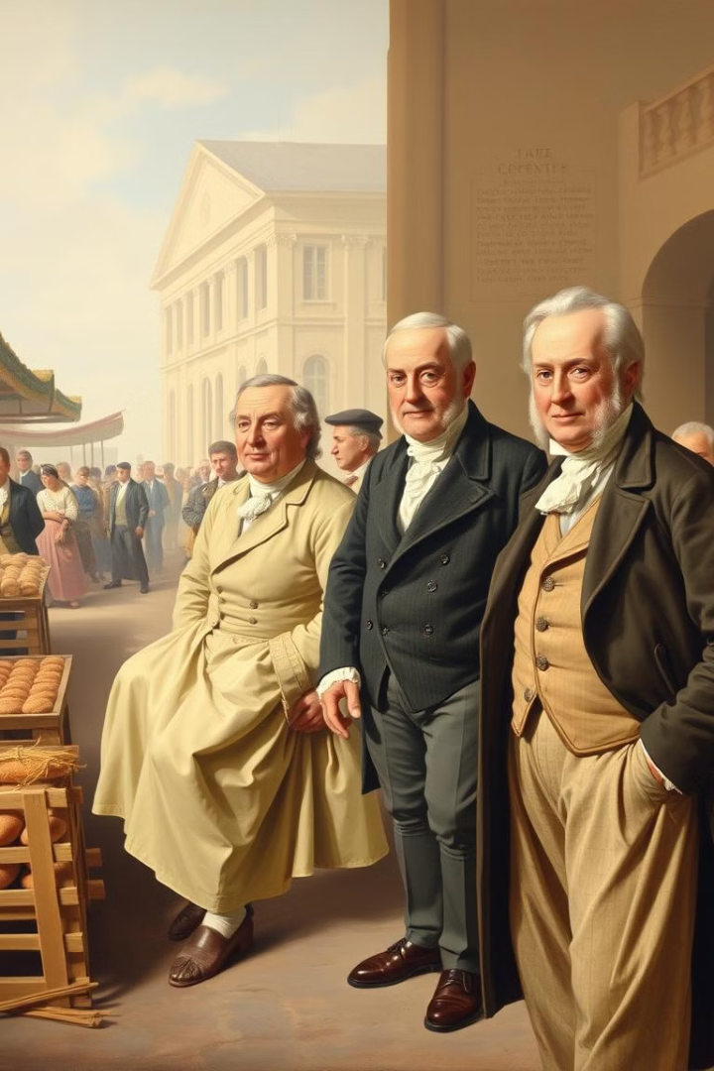
Директория
Бастапқы кезең
Экономикалық қиындықтар
Термидор тоқтауынан кейінгі төрт жылдық кезең Директорияның билік жүргізуімен сипатталады.
Директория билігі экономикалық дағдарыстан шыға алмады, ал саяси тұрақсыздық күшейді.
Наполеон келуі
Директорияның әлсіздігі нәтижесінде Наполеон Бонапарт сіңірген әскери төңкеріс арқылы билікке келді.

Slide 6



Бонапарттың жеңісі
Наполеон келуі
1
Наполеон Бонапарт 1799 жылы Брюмер төңкерісі арқылы билікке келді.
Жоғары билік
2
Ол өзін консул ретінде жариялап, дағдарыстан шығу жолдарын іздей бастады.
Империя құру
3
1804 жылы Наполеон өзін император деп жариялады, ол Францияны ұзақ жылдар бойы басқарды.

Slide 7
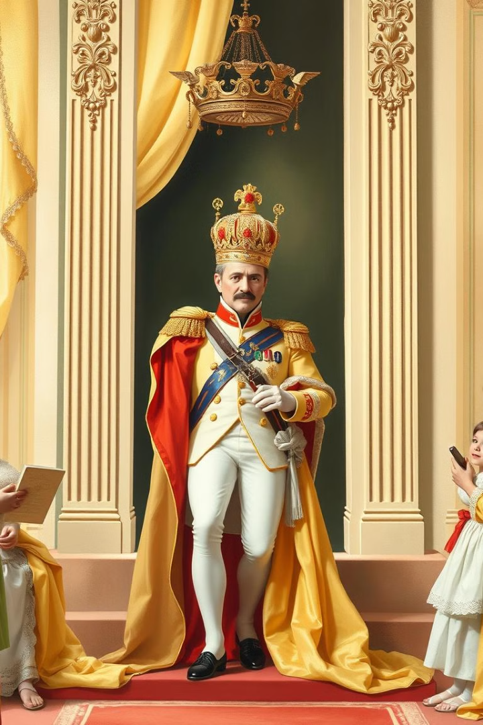
Республикадан империяға өту
1804
Империя құру
Наполеонның өзін император деп жариялауы Францияны ұзақ жылдар бойы басқаруын қамтамасыз етті.
1806
Жаулап алу
Наполеон Францияны ірі империяға айналдырып, Еуропаның көптеген елдерін өз бодандығына алды.
1814
Күйреу
Наполеонның әскери жеңістері мен территориялық кеңеюі негізсіз болып шықты, ол ақыр соңында жеңілді.

Slide 8





Француз ревалюциясының салдары
Ұлттық бірлік
Заң алдындағы теңдік
Ревалюция Францияны біртұтас ұлттық мемлекетке айналдырды.
Ревалюция сан-алуан әлеуметтік таптардың құқықтарын теңестіріп, заң алдындағы теңдікті жариялады.
Монархияның құлдырауы
Азаматтық құқықтар
Ревалюция нәтижесінде Француз монархиясы тарихқа айналды.
Ревалюция адам құқықтарын жариялап, азаматтық бостандықтарды кепілдендірді.

